Slide 1
一阶线性微分方程

Slide 2
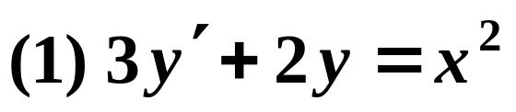
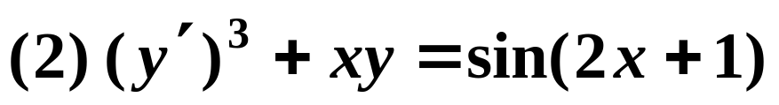
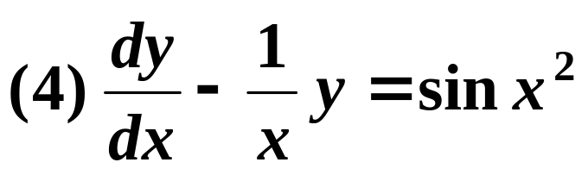
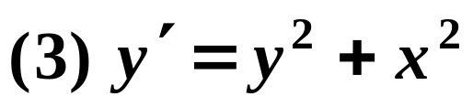
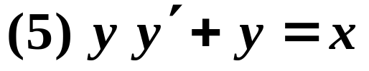
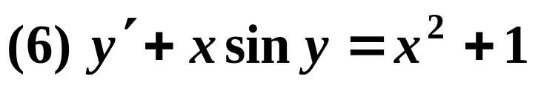
一、一阶线性微分方程及其解法
1. 一阶线性微分方程的定义
在微分方程中，若未知函数和未知函数的导数都是一次的，则称其为一阶线性微分方程。
  判下列微分方程是否为一阶线性微分方程：
例1

Slide 3
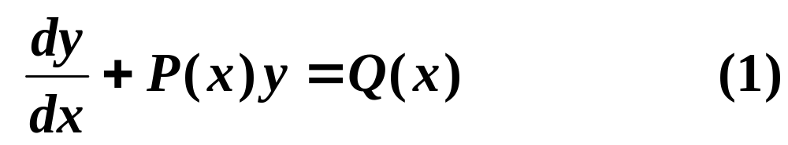
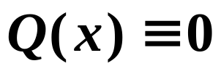
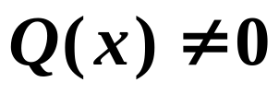
2. 一阶线性微分方程的一般式
3. 一阶线性微分方程的分类
当 时，方程（1）称为一阶线性齐次微分方程。
当 时，方程（1）称为一阶线性非齐次微分方程。

Slide 4
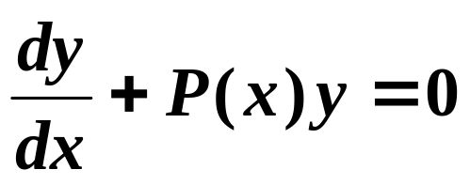
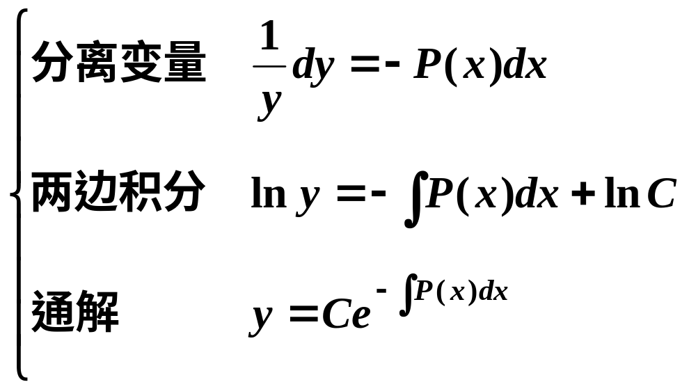
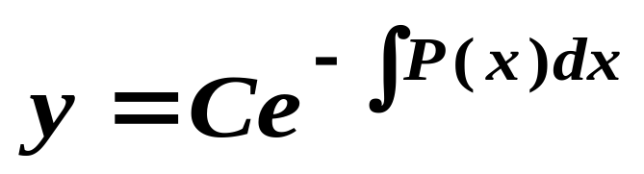
4. 一阶线性微分方程的解法
（1）一阶线性齐次微分方程
（1）一般式
（2）解法
分离变量法
（3）通解公式

Slide 5
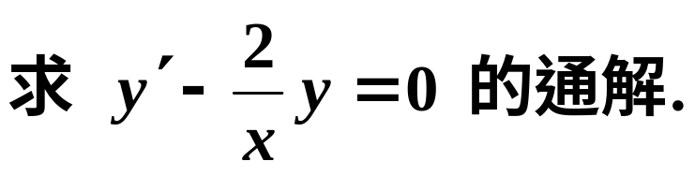
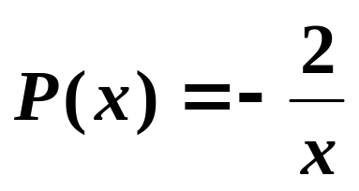
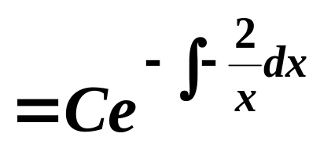
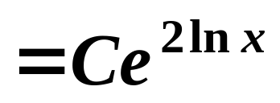
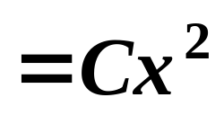
例2
解
则通解

Slide 6
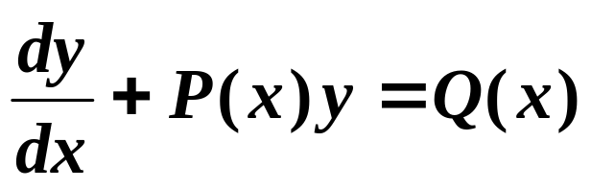
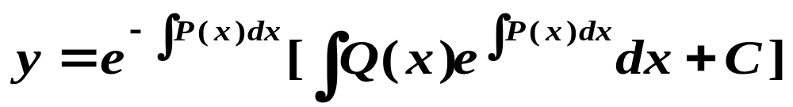
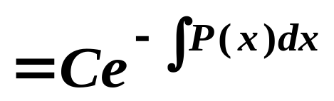
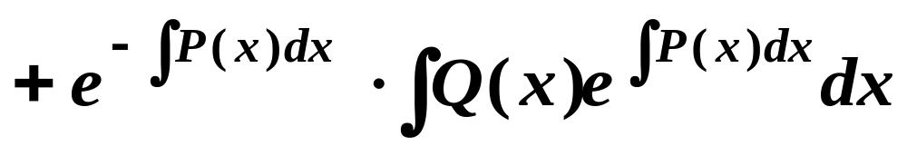
（2）一阶线性非齐次微分方程
1）一般式
2）解法
常数变易法
3）通解公式
非齐次的特解
齐次的通解

Slide 7
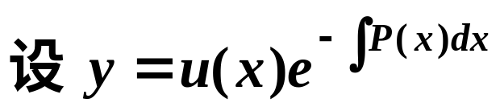
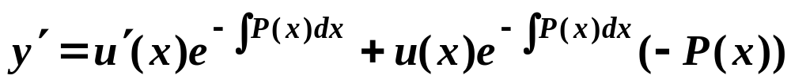


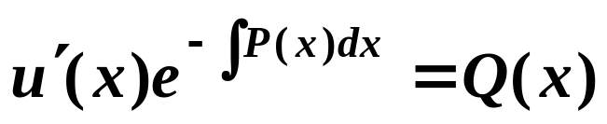
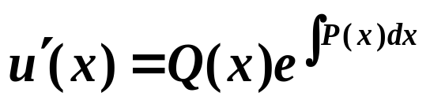
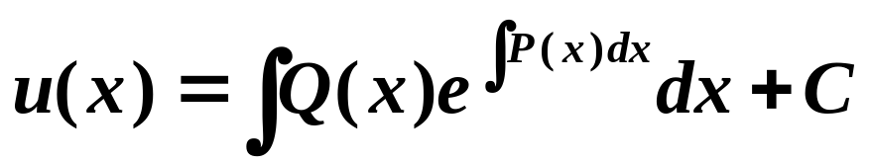
4）常数变易法
为非齐次线性方程的解，则
通解

Slide 8
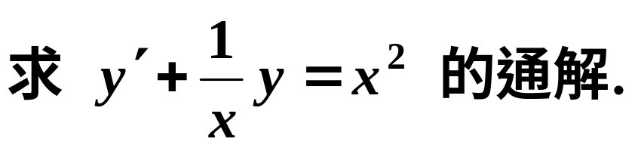
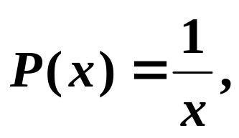
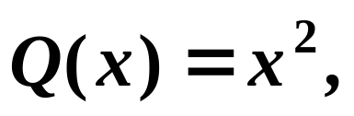
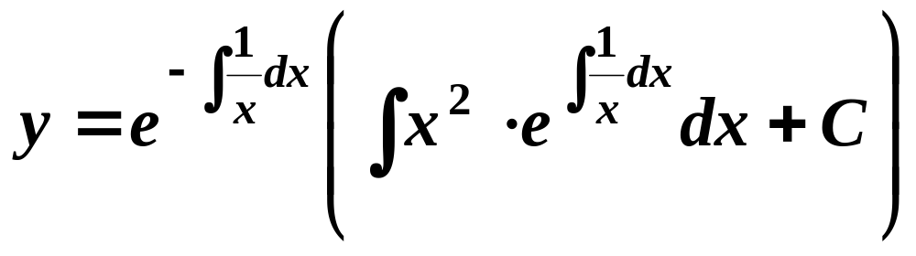
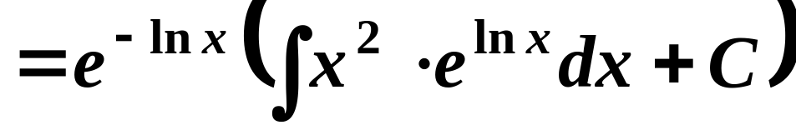
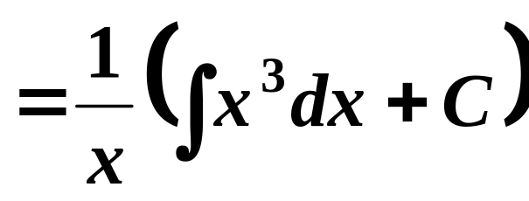
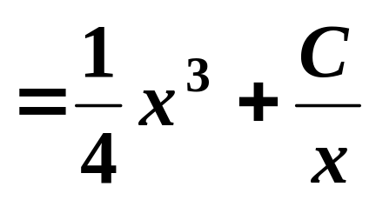
例3
解
则通解为

Slide 9
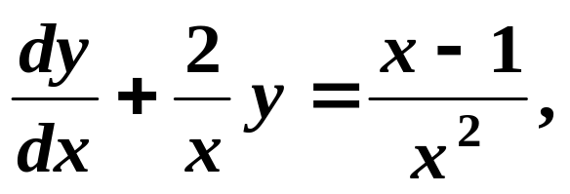
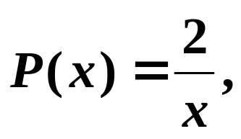
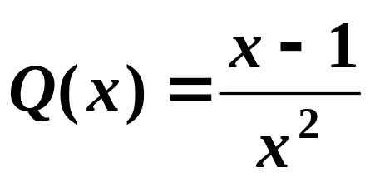
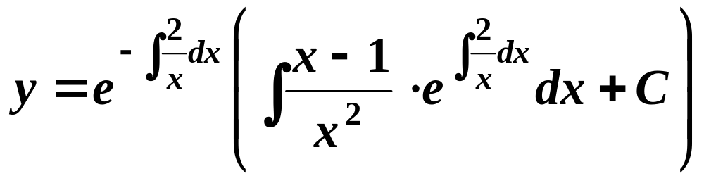
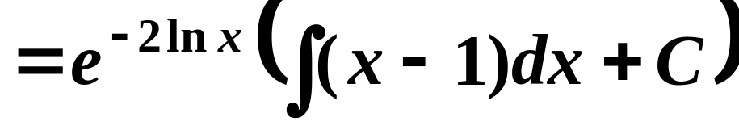
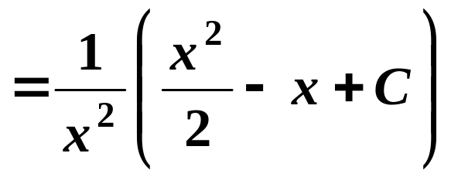
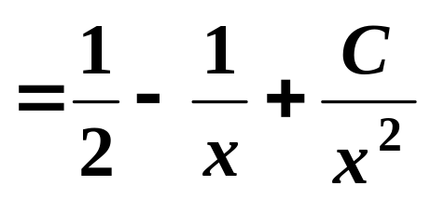
例4
解
原方程变形为
其中
则通解为

Slide 10
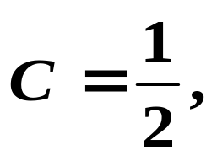
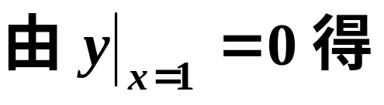
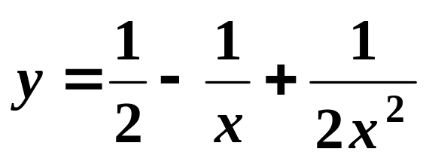
因此方程满足初始条件的特解为
二、一阶线性微分方程的应用
应用微分方程解决实际问题的步骤:
1. 分析问题,设出所求未知函数,确定初始条件。
2. 建立微分方程。
3. 确定方程类型,求其通解.
4. 代入初始条件求特解.

Slide 11
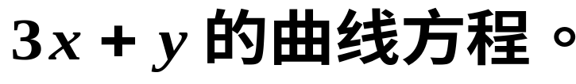

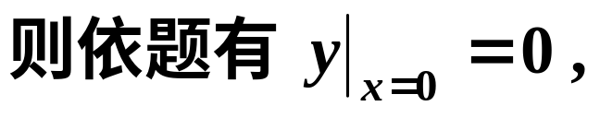




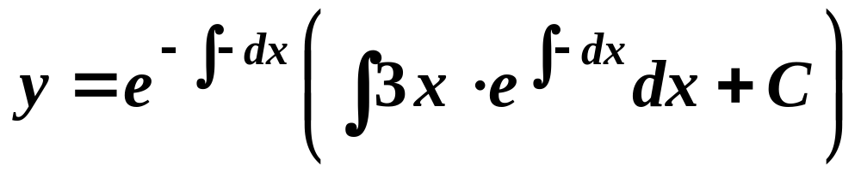
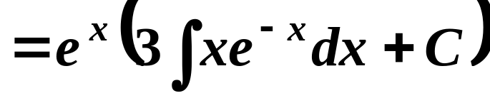
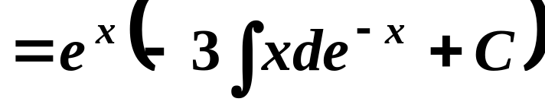
例5
解
设所求曲线方程为
从而
即
其中
则通解为

Slide 12
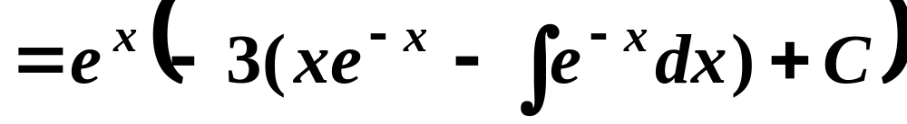
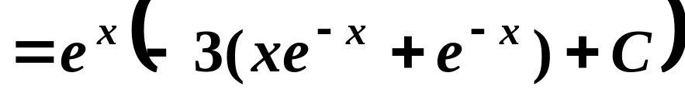




因此所求曲线方程为

Slide 13









设跳伞员开始跳伞后所受的空气阻力于他下落的速度成正比(比例系数 ，起跳时的速度为0，求下落的速度与时间 的函数关系。
例6
解
设速度与时间的函数关系为：
由牛顿第二定律知：
即
其中
则通解为

Slide 14







因此所求速度与时间的函数关系为

Slide 15


三、小结
1. 一阶线性齐次微分方程
一般式
通解公式
2. 一阶线性非齐次微分方程
一般式
通解公式

